Slide 1
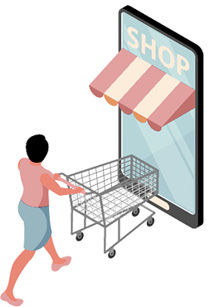
KEWIRAUSAHAAN BISNIS PLAN
Anggota Kelompok1 :
I Made Suwarjana (2113053235)
Galuh Ramadhan (2113053063)
Aprilia Hayusti (2113053111)
Diah Nur Aisyah (2113053065)
Tasya Intania (2113053290)

Slide 2
Latar Belakang Berdirinya Usaha
Kita sebagai mahasiswa, pasti dituntut untuk menjadi aktif dalam berbagai bidang. Tidak hanya dalam bidang akademik, tetapi juga dalam bidang non-akademik. Kedua bidang ini termasuk hal yang memiliki pengeluaran besar untuk mahasiswa. Semakin banyak kegiatan yang kita lakukan, semakin banyak pula uang yang akan terkuras. Tidak jarang juga uang bulanan akan terpakai lebih banyak dan habis sebelum waktunya. Pada saat uang bulanan sudah lenyap sebelum waktunya, mungkin ada sebagian mahasiswa yang merasa tidak enak untuk meminta uang tambahan kepada orang tuanya.

Slide 3

Hal ini membuat kami sebagai mahasiswa harus menjadi kreatif untuk mencari sumber uang sebagai tambahan.. Salah satunya caranya dengan membangun bisnis. Kita harus pandai mencari peluang bisnis. Mencari peluang bisnis untuk mahasiswa sebenarnya dapat dikatakan gampang, dapat juga dikatakan susah. Kita dapat melakukan bisnis untuk mahasiswa ini dengan baik apabila telah mendapatkan ide bisnis untuk mahasiswa yang pas dengan kita. Berbekal kreativitas, jeli melihat peluang, dan berani mengambil risiko, sebenarnya banyak peluang bisnis yang tepat untuk mahasiswa dengan modal yang kecil tetapi berpotensi mendapatkan keuntungan yang banyak.

Slide 4

Bisnis bagi mahasiswa bukan hanya menambah uang saku, tetapi sebagai modal dan pengalaman yang dapat dijadikan pilihan setelah lulus kuliah. Dengan berbisnis, mahasiswa tak lagi dipusingkan dengan urusan keuangan sebelum lulus dan tidak akan pusing mencari-cari pekerjaan setelah lulus.
Karena itu kami sebagai satu tim, memutuskan akan membuka sebuah bisnis yang berupa Online Shop

Slide 5

ONLINE SHOP

Slide 6
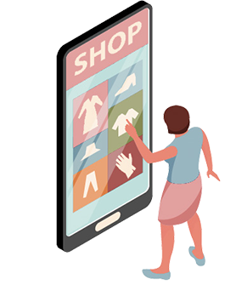
Bisnis online shop cocok bagi mahasiswa seperti kita karena untuk membuka online shop ini hanya bermodalkan gadget, koneksi internet, dan stok produk yang akan dijual. Sehingga tetap bisa melakukan bisnis ini di mana saja dan kapan saja. Bisnis ini cocok untuk mahasiswa yang terbilang memiliki waktu yang fleksibel.
Hal penting dalam menjalankan bisnis online yaitu bagaimana cara kita dalam mempromosikan produk yang kita jual. Sebagian besar bisnis untuk mahasiswa dapat dijalankan melalui berbagai platform media sosial dan memanfaatkan berbagai marketplace yang ada untuk menjual produk kita . Marketplace tersebut juga merupakan salah satu wadah yang dapat membuat produk jualan kita dikenal oleh pasaran.

Slide 7
PROFIL USAHA
Nama Usaha | : BestieShop
Nama Pemilik | I Made Suwarjana Galuh Ramadhan Aprilia Hayusti Diah Nur Aisyah Tasya Intania
Alamat Pemilik | : Metro Barat
No. Telephone | : 089676355668 / 082374732101
Bentuk Usaha | : Online Shop bersama partner
Bidang Usaha | : Perdagangan barang
Modal Usaha | : Modal Bersama

Slide 8
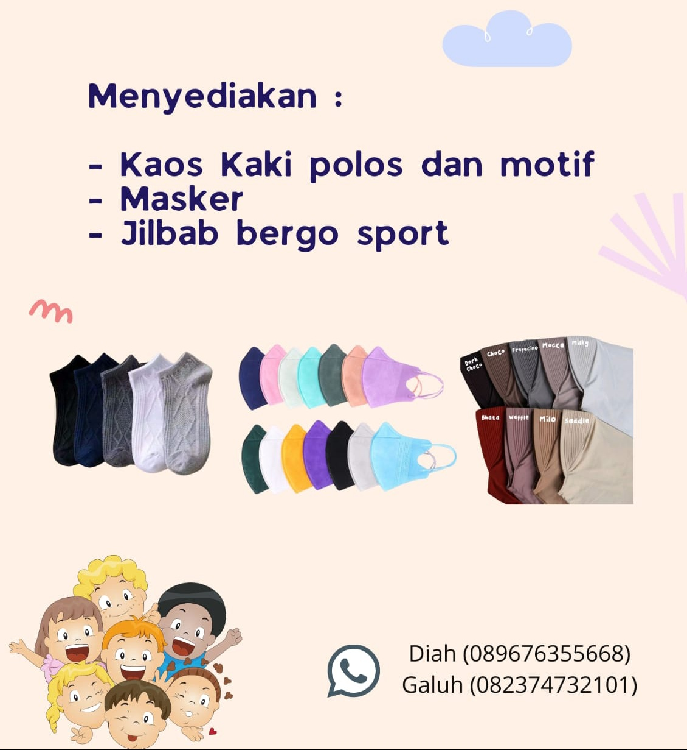
Informasi Tentang Bisnis yang Dilaksanakan
Dengan semakin berkembangnya dan semakin tingginya kebutuhan masyarakat terhadap pelayanan yang berhubungan dengan kebutuhan sehari hari dan juga kebutuhan fashion, maka kami berinisiatif untuk membuka suatu usaha online shop yang menyedikan kebutuhan masyarakat, terutama kalangan anak muda.
Beberapa barang yang kami jual yaitu kaos kaki, masker dan juga jilbab sport. Penjualan tidak hanya ditujukan kepada teman-teman kampus, tetapi juga kepada pelanggan lain di dunia maya.

Slide 9
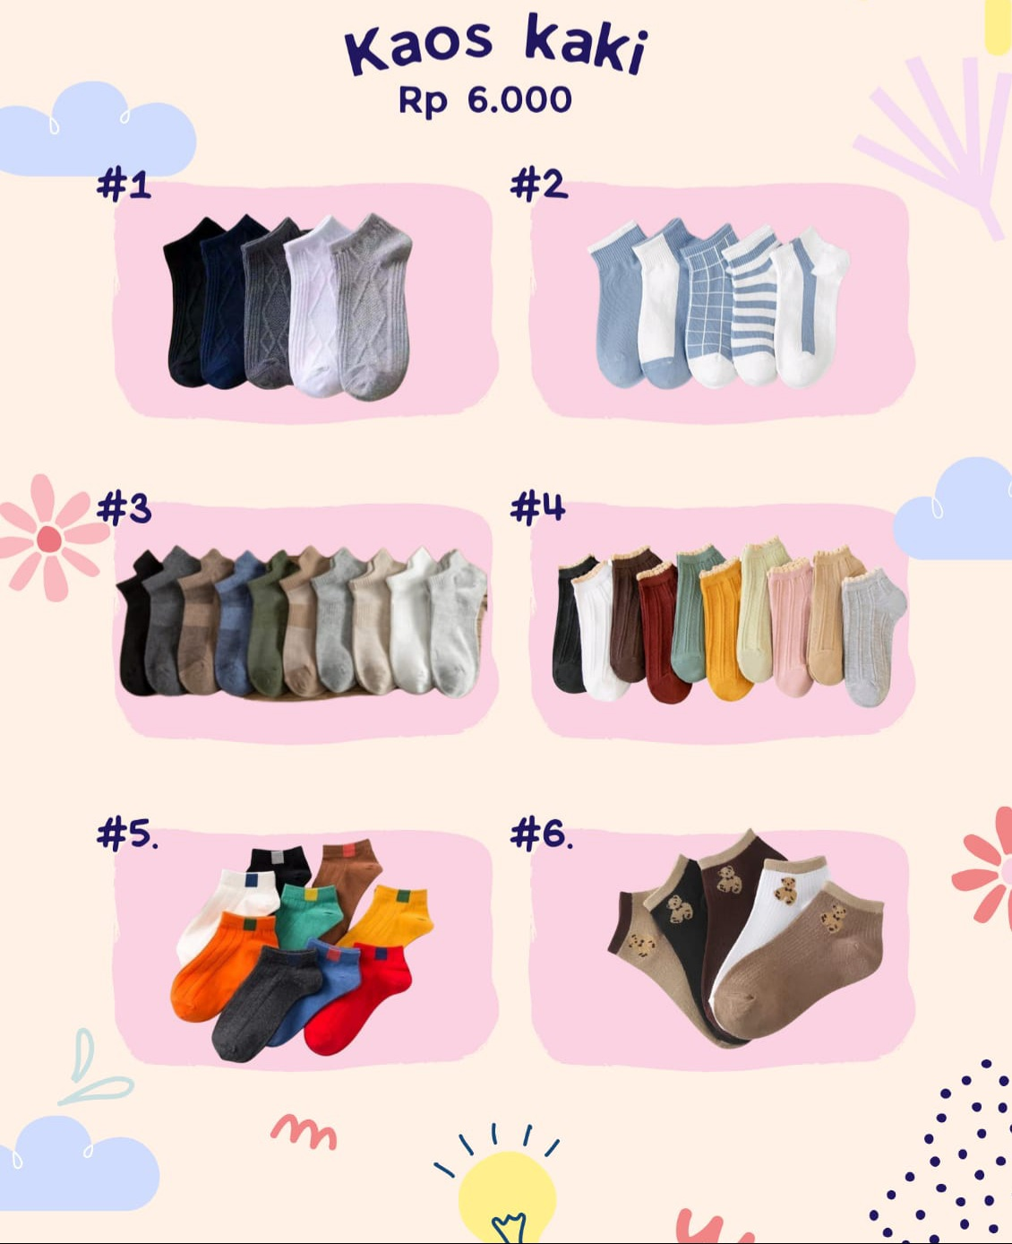
KAOS KAKI
Kaos kaki menjadi salah satu barang yang kami jual. Selain kegunaannya untuk melindungi kaki agar tidak terluka ketika menggunakan sepatu, kini kaos kaki menjadi salah satu kebutuhan fashion, banyaknya model dan motif yang berkembang membuat ketertarikan masyarakat untuk membeli kaos kakipun tinggi.

Slide 10
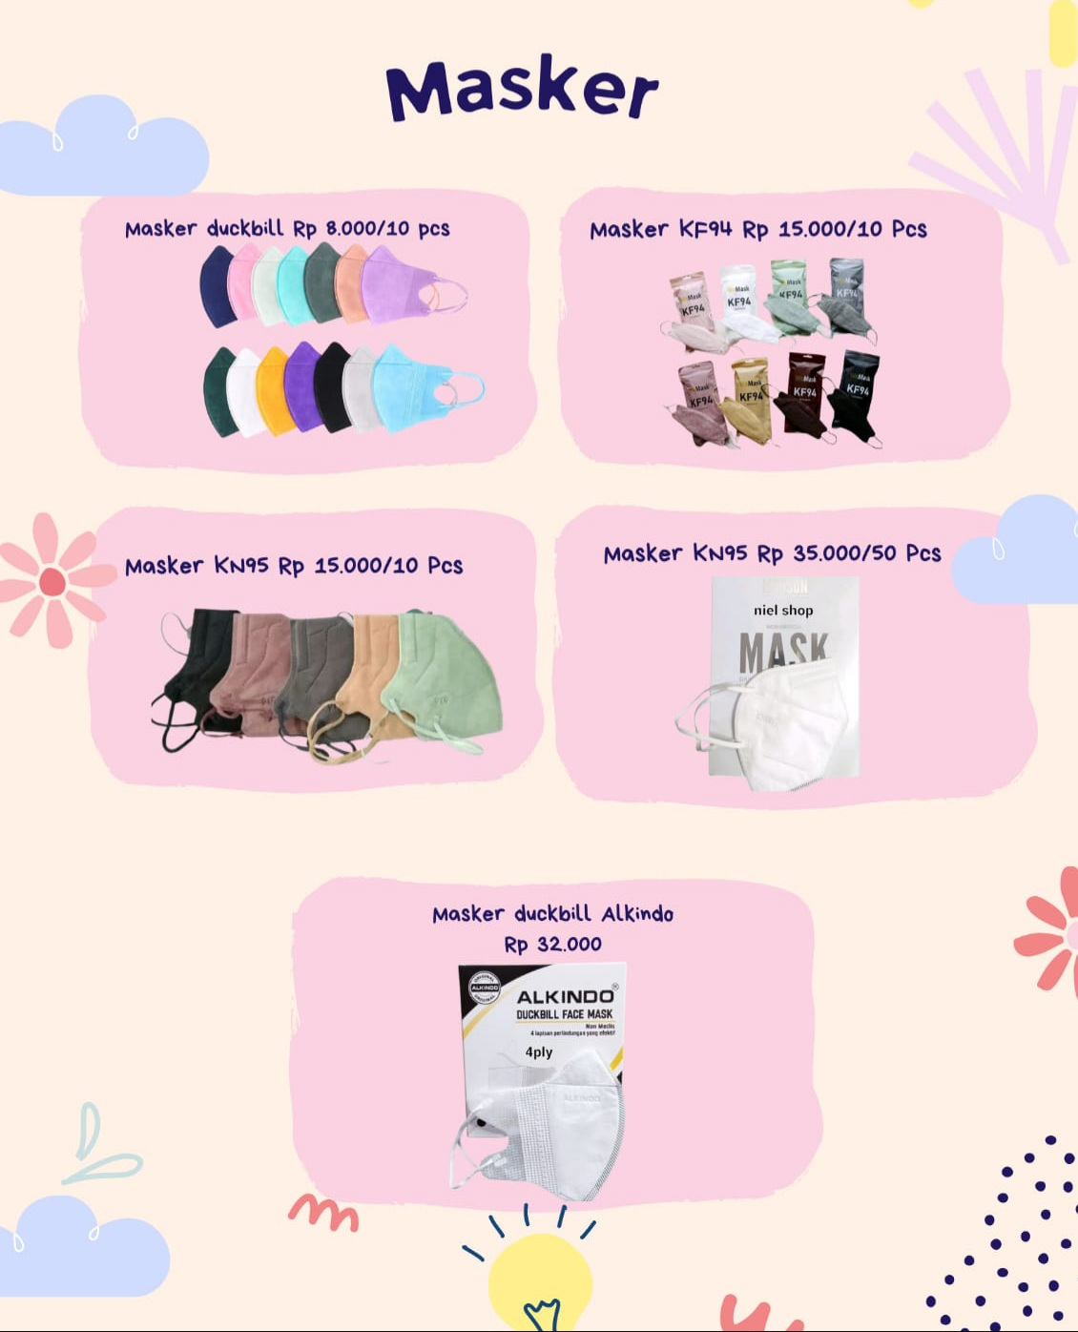
MASKER
Berikutnya masker, masker merupakan barang yang digunakan untuk menghindari atau melindungi dari debu, kotoran, dan virus.
Tetapi sekarang masker menjadi kebutuhan sehari hari dan kebutuhan fashion. Model dan motif maskerpun bertambah membuat masyarakat tertarik menggunakannya.

Slide 11

JILBAB SPORT
Berikutnya jilbab sport. sudah menjadi kewajiban bagi seorang muslimah untuk mengenakan hijab, dengan begitu muncullah banyak model hijab dikalangan masyarakat.
salah satunya jilbab sport yang dimana model dari jilbab ini sangat lah simple serta bahannya yang apabila di pakai sangat dingin serta ringan dan cocok dikenakan untuk olahraga. Hal itu yang membuat peminat semakin tertarik mengenakannya.

Slide 12
VISI Dan MISI
VISI
MISI
Memberikan pelayanan atas kebutuhan fashion untuk mahasiswa PGSD ataupun masyarakat luar.
Memberikan dan menerapkan pelayanan yang baik dan berkualitas demi kepuasan pelanggan
Menjual produk yang berkualitas tinggi
Menyediakan kebutuhan fashion bagi masyarakat
Mendapatkan keuntungan atau laba
Menjalankan penugasan yang diberikan oleh Pak Muhisom selaku dosen pengampu mata kuliah Kewirausahaan.

Slide 13
TUJUAN
Dengan adanya ide bisnis yang terlintas begitu saja maka kami ingin mendirikan online shop yang menyediakan beberapa barang pilihan. Hal ini kami rencanakan agar kami memiliki pemasukan sendiri di luar dari uang bulanan yang menipis untuk keperluan kuliah.

Slide 14

Resiko Usaha
Dilihat dari sisi kerugian yang mungkin terjadi pada produk kami :
1. Terjadinya kerusakan/cacat barang yang tidak kami ketahui sebelumnya Dikarenakan kami membeli barang jualan tersebut melalui aplikasi online yang artinya kami tidak melihat secara langsung bahan dari barang tersebut, kecacatan atau kerusakan barang mungkin saja terjadi.
2. Hilangnya kontak pembeli barang Jual beli kami menerapkan sistem PO (PRE ORDER) dimana sistem ini pembeli memesan terlebih dahulu sebelum barang tersebut tersedia. Dan apabila barang tersebut telah tersedia, biasanya penjual menghubungi pembeli untuk melakukan jual beli secara langsung. Namun terkadang terdapat pembeli yang sulit untuk dihubungi ketika barang tersedia, atau kemungkinan menghilang. Dan akhirnya penjual harus menanggung resiko dari barang pesanan yang tidak di ambil tersebut.

Slide 15

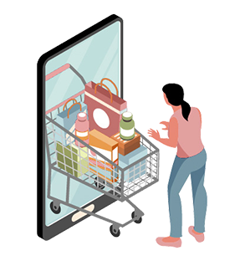
SEKIAN
TERIMA KASIH

